Slide 1
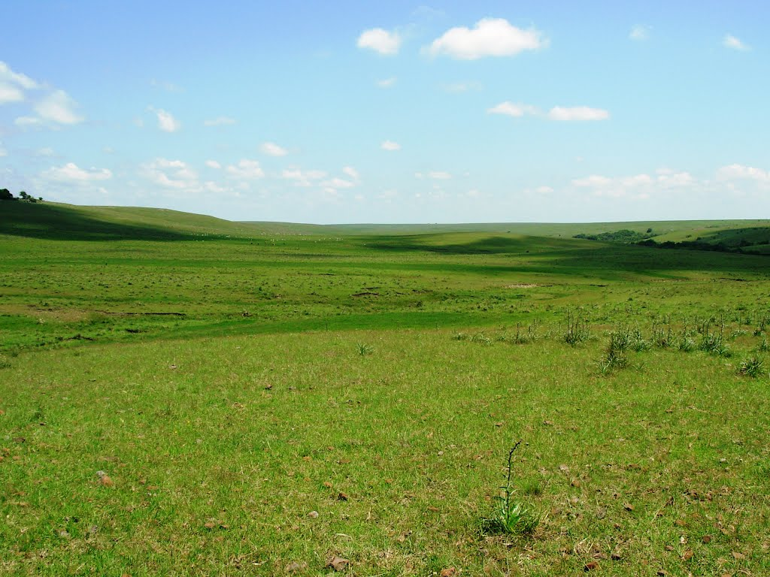
PRADERA
AMBIENTES DEL URUGUAY
Pradera
Trabajo realizado por:
Lucía Molina
Lucía Diana
Clara Moreira
Catalina Sforza
Realizado por:
Lucía Diana
Lucía Molina
Clara Moreira
Catalina Sforza

Slide 2
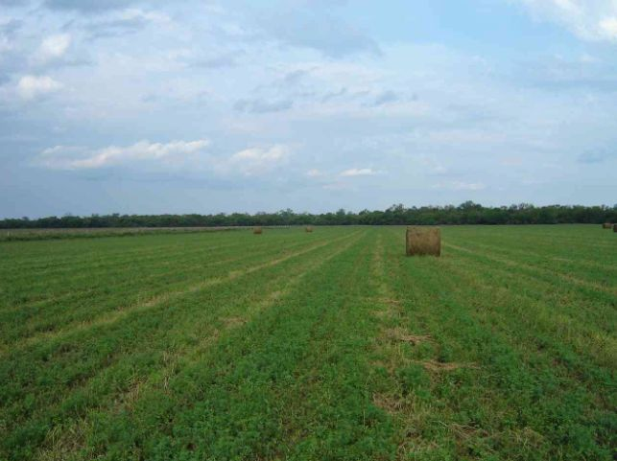
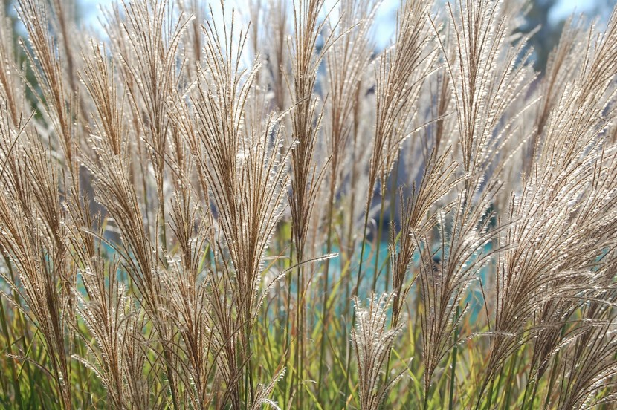
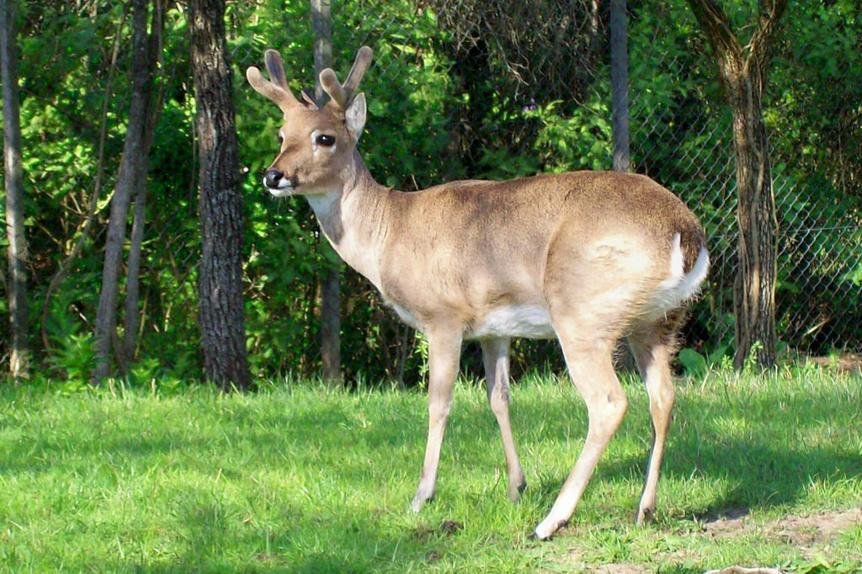
Características físicas de las comunidades biológicas
FLORA: Se encuentra gran variedad
de Poaceae (gramíneas), Helianthus
Annuus (girasol), Trifolium repens
(trébol), Baptisia Australis (índigos
silvestres), entre otros.
FAUNA: Si bien varía según la
región, generalmente encontramos
aves como Rhea (ñandú) y Vanellus chilensis (tero),
reptiles como Philodryas patagoniensis( víbora
parejera) y mamíferos como el Ozotoceros
bezoarticus (venado de campo), y Dasypus
Novemcinctus (mulita).

Slide 3
Importancia ecosistémica
Amplia biodiversidad
Equilibrio del ciclo del carbono: Biogeoquímico
Control de inundaciones
Reintegración de oxígeno

Slide 4
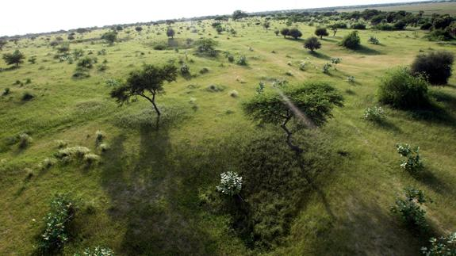
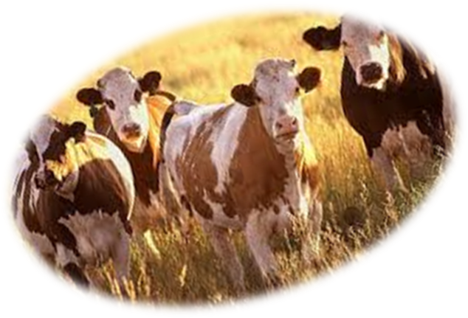
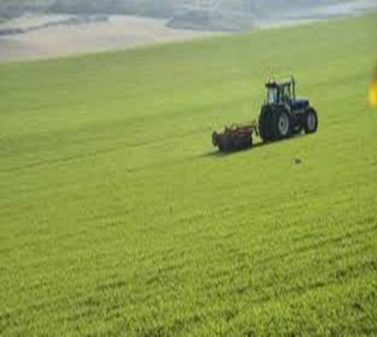
IMPORTANCIA ECONOMICA PARA NUESTRO PAIS
Desde el punto de vista económico ,sus características de clima y suelo la transforman en una zona agrícola y ganadera por excelencia.

Slide 5
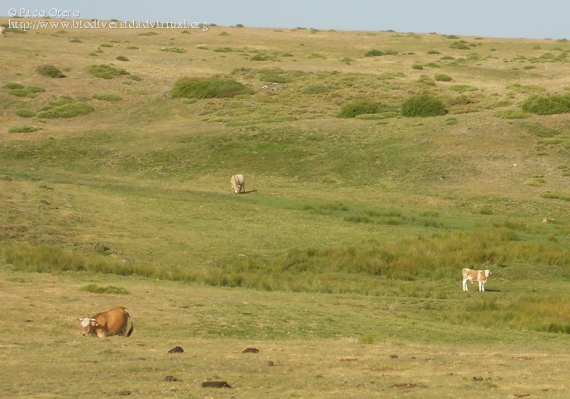
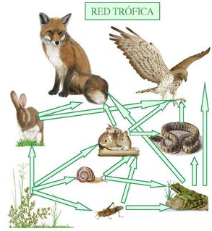
RED TROFICA

Slide 6
BIBLIOGRAFíA
Dr. Martino, Mayo 2013, “Ecosistemas” , AEET
Proyecto Fortalecimiento de las Capacidades para la Implementación del Sistema Nacional de Áreas Protegidas (URU/05/001), IMPORTANCIA GLOBAL DE LA BIODIVERSIDAD DE URUGUAY
José García, 2009, “ Beneficios de las Praderas”, The Lawn Institute
Dinorah Rodríguez, Sylvia Porta, María Dibarboure, 2011, “Ciencias de la Naturaleza 6”. Editorial; Santillana - Cap.1_ Pg. 8 y sig.

